Slide 1
การทบทวนแผนปฏิบัติการระยะ 3 ปี (พ.ศ. 2563 - 2565)
กรมพัฒนาฝีมือแรงงาน
การฝึกอบรมเชิงปฏิบัติการ

Slide 2
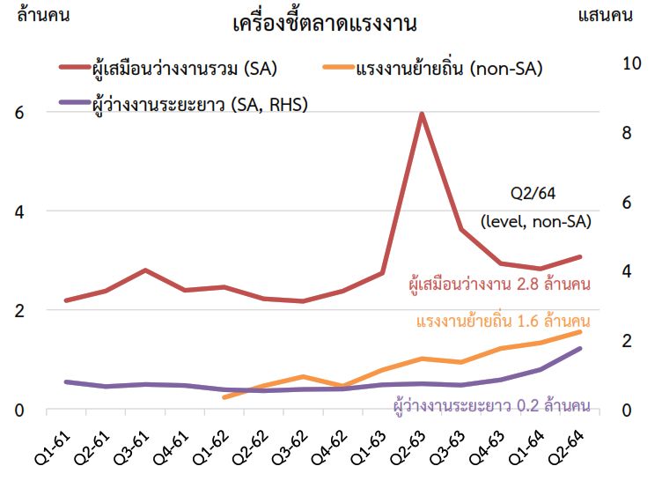
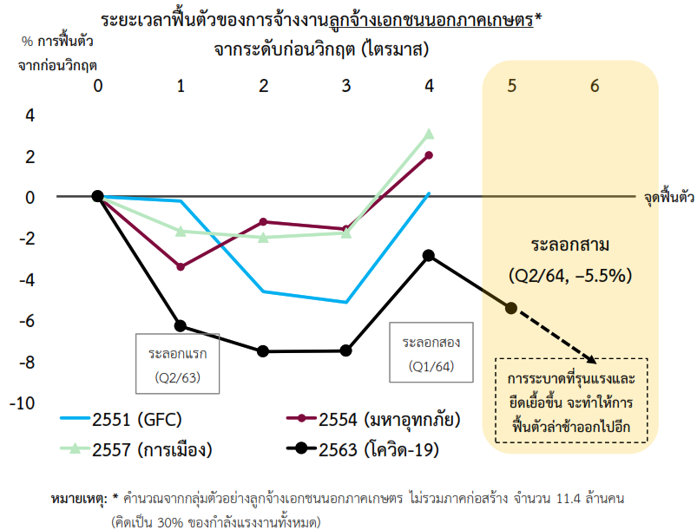
สถานการณ์ความท้าทาย
ความเปราะบางของตลาดแรงงาน
ที่มา: เอกสารประกอบการแถลงข่าว ผลการประชุม กนง. 5/64, 4 ส.ค. 2564

Slide 3
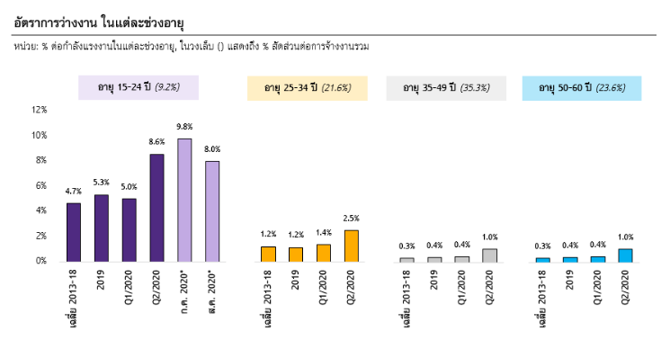
กลุ่มเปราะบาง
อัตราการว่างงานของกลุ่มแรงงานอายุน้อย (15-24 ปี)

Slide 4
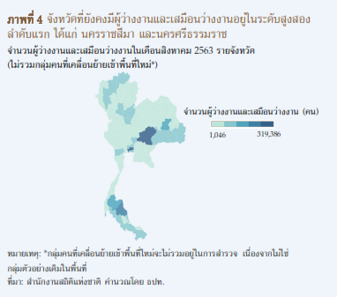
การมองแผนจากปัญหาในพื้นที่
จำนวนผู้ว่างงานและเสมือนว่างงานรายจังหวัด

Slide 5
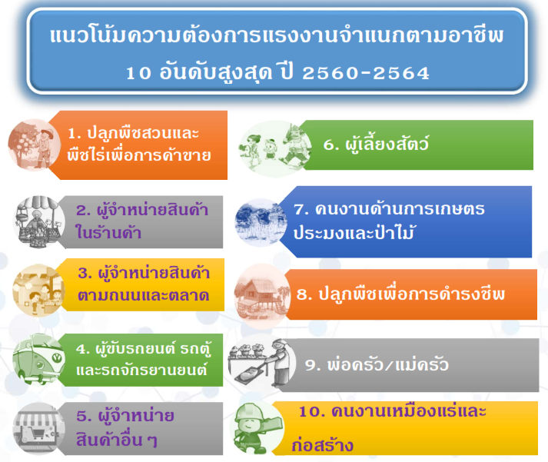
พลวัตรการเปลี่ยนแปลง
จำนวนผู้ว่างงานและเสมือนว่างงานรายจังหวัด

Slide 6
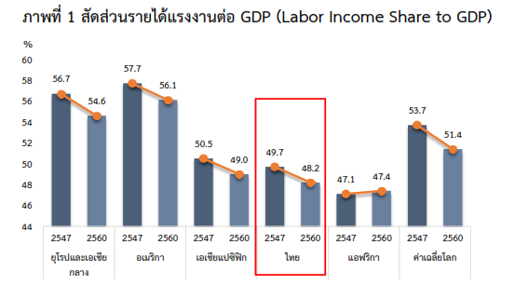
พลวัตรการแข่งขัน

Slide 7

สถานการณ์ความท้าทาย
Post-covid
(Job Creation/Digital-BCG Economy/Sustainability/Ageing Society/SDGs)
New-normal
(Debt Restructuring/Wellbeing/Foundation)
Budget Constraint
(Public Private Partnership)
Crisis
(Job Retention/Rehabilitation/Economic Scars)
Global Movement of Labour
(Skill Sets/Standards)
Non-traditional Jobs
(Productivity/Protection)

Slide 8
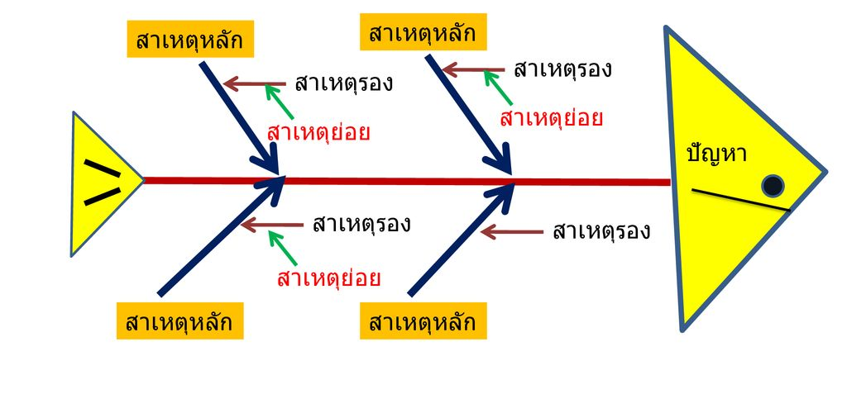
สถานการณ์ความท้าทาย
ชุดความคิด (Mindset)
ความรู้ความเข้าใจในหลักการ
1.1) การสื่อสาร
3.1) ภาระงานประจำ
1.1.1) สื่อ
3.1.1) นโยบายผู้บริหาร/KPIs
4.1) พลวัตรแรงงาน
4.1.1) โควิด-19
2.1) เข้าใจใช้เป็น (Literacy)
สาเหตุที่ควบคุมไม่ได้
การเข้าถึงข้อมูลสำหรับการวิเคราะห์

Slide 9


01
องค์ประกอบของแผน
และความเชื่อมโยง
การคิดงานแบบบูรณาการ

Slide 10
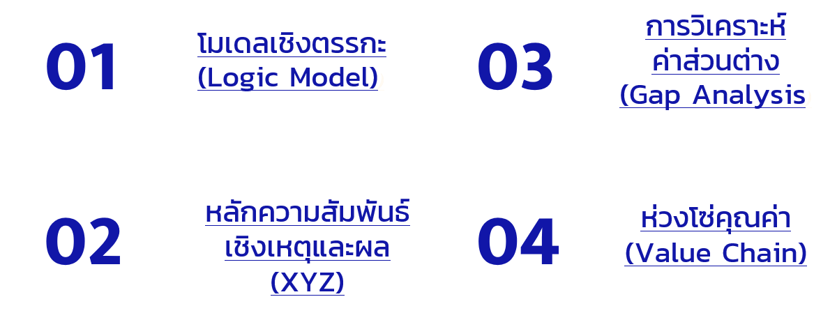
การคิดงานแบบบูรณาการ

Slide 11
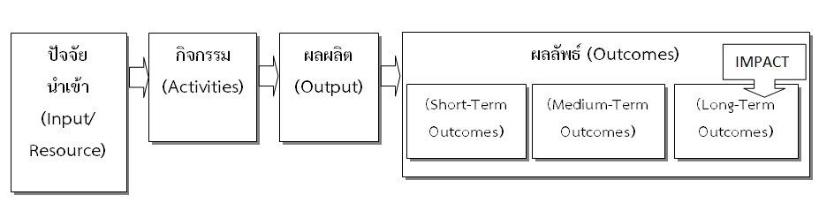
1. โมเดลเชิงตรรกะ (Logic Model)

Slide 12
Context
Input
Process
Output
Outcome
Impact
1.ความสอดคล้องเชื่อมโยงของโครงการกับนโยบายและแผนฯที่เกี่ยวข้อง
2.ความสอดคล้องเชื่อมโยงของหลักสูตรกับโครงการและกลุ่มเป้าหมายระดับจังหวัด
1.ความชัดเจน เหมาะสมครอบคลุมกิจกรรมและเป็นไปได้ ของแผนในการดำเนินงานโครงการ
2.ความเพียงพอและความเหมาะสมของงบประมาณ
3.ความเหมาะสมของคุณภาพการฝึกอบรม
4.ความเหมาะสม
ความหลากหลายของการประชาสัมพันธ์
1.ความชัดเจน เหมาะสมของการประชุมชี้แจงถ่ายทอดโครงการ
2.การกำกับติดตามและประเมินผล
3.การนำผลการติดตามและประเมินผลมาใช้ในการปรับปรุงและพัฒนาโครงการ
1.จำนวนผู้เข้าฝึกอบรมและผู้ผ่านการฝึกอบรมเป็นไปตามเป้าหมาย
2.ผลการดำเนินงานเป็นไปตามเป้าหมายตัวชี้วัดของแผนปฏิบัติราชการ ปีงบประมาณ พ.ศ. 2563
1.ประสิทธิภาพการผลิตของปัจจัยด้านแรงงาน
2.แรงงานที่ผ่านการฝึกอบรมได้รับการฝึกอบรมตรงกับงานที่ทำและนำทักษะไปใช้ในชีวิตประจำวันได้
3.การพัฒนาทักษะของแรงงานในสถานประกอบกิจการ
1.การเพิ่มขึ้นของผลิตภาพแรงงาน
2.ความคุ้มค่าของโครงการ

Slide 13
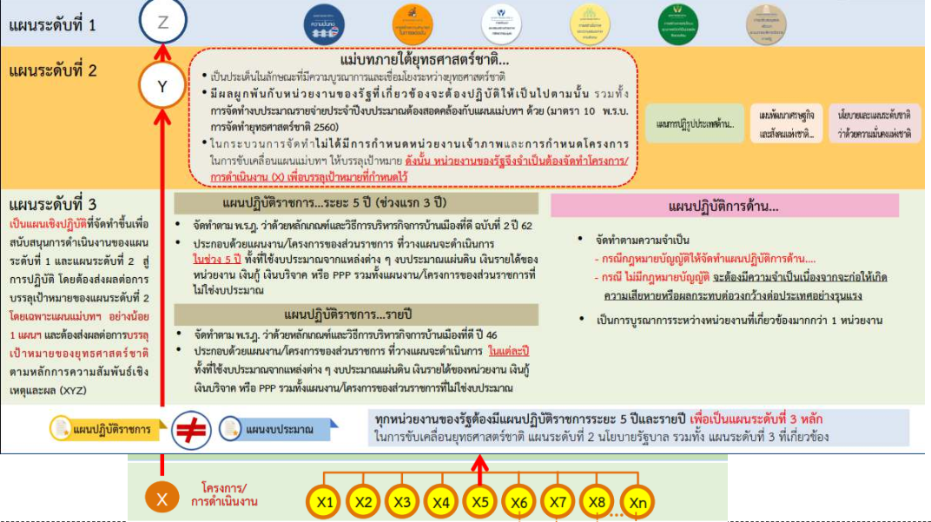
2. XYZ: ระบบ eMENSCR

Slide 14
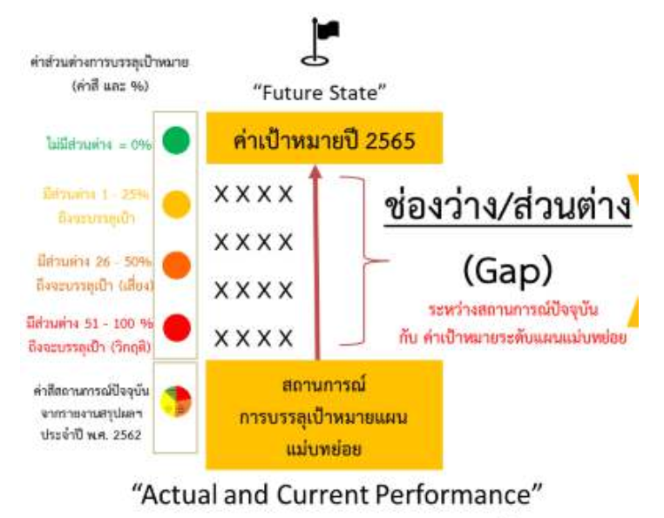
3. GAP Analysis

Slide 15
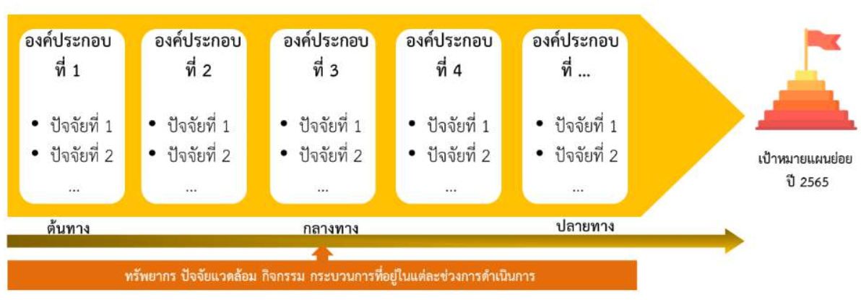
4. Value Chain

Slide 16
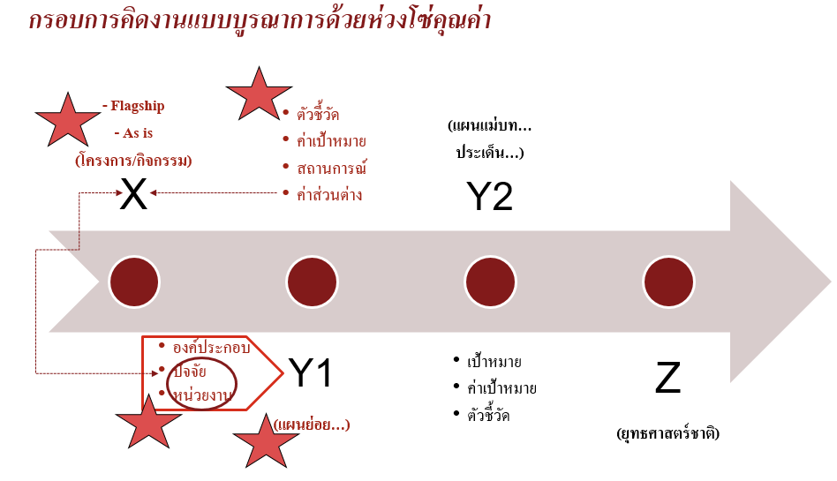
ตัวอย่างการประยุกต์ใช้

Slide 17
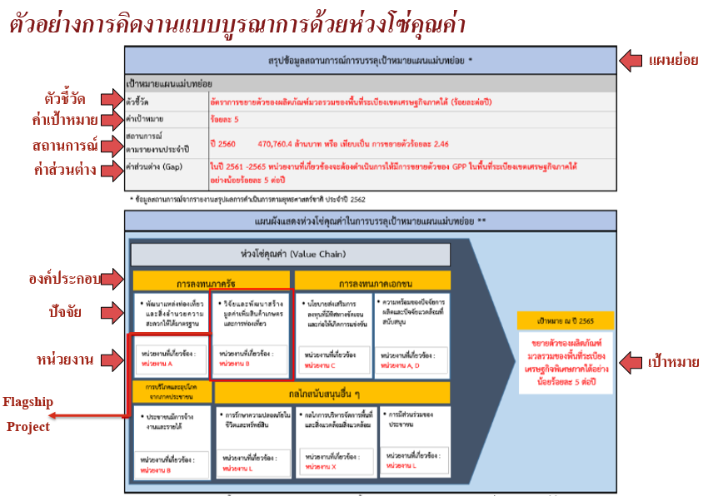
ตัวอย่างการประยุกต์ใช้

Slide 18
02
การจัดวางองค์ประกอบของแผนและแสดงความเชื่อมโยง
การคิดงานแบบบูรณาการ

Slide 19
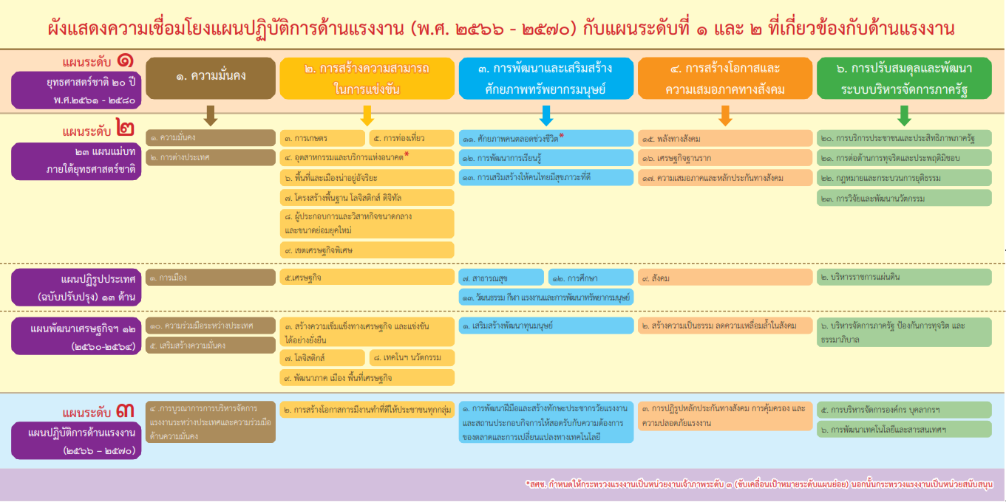
การจัดวางองค์ประกอบของแผน: ความเชื่อมโยง 3 ระดับ
แผนย่อย?
เป้าหมายของแผนย่อย?
ตัวชี้วัด?
**
**
**
**ที่ กพร. เกี่ยวข้อง

Slide 20
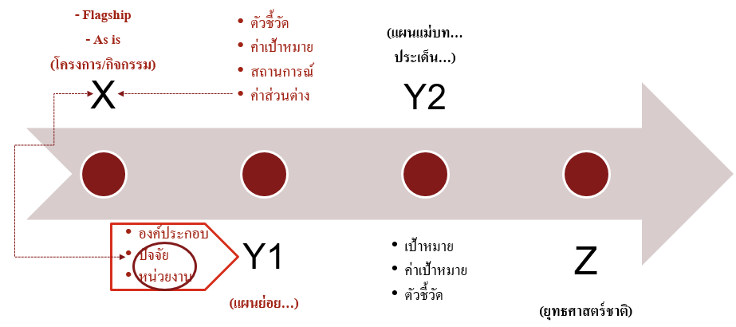
การเชื่อมต่อห่วงโซ่คุณค่า
Y2
Y1
Y1
Y1
แผนแม่บท | แผนย่อย | เป้าหมาย ของแผนย่อย | ตัวชี้วัด
4. อุตสาหกรรมและบริการแห่งอนาคต | การพัฒนาระบบนิเวศอุตสาหกรรมและบริการแห่งอนาคต | แรงงานไทยมีประสิทธิภาพเพิ่มขึ้น | อันดับความสามารถด้านประสิทธิภาพแรงงาน โดย WEF
11. ศักยภาพคน ตลอดช่วงชีวิต | การพัฒนาและยกระดับศักยภาพวัยแรงงาน | แรงงานมีศักยภาพในการเพิ่มผลผลิต มีทักษะอาชีพสูง ตระหนักในความสำคัญที่จะพัฒนาตนเองให้เต็มศักยภาพ สามารถปรับตัวและเรียนรู้สิ่งใหม่ตามพลวัตของโครงสร้างอาชีพ และความต้องการของตลาดแรงงาน | ผลิตภาพแรงงาน (ร้อยละต่อปี)
 |  | มีคนไทยที่มีความสามารถและผู้เชี่ยวชาญต่างประเทศเข้ามาทำวิทยาศาสตร์ เทคโนโลยี และนวัตกรรม ในอุตสาหกรรมเป้าหมายเพิ่มขึ้น | สัดส่วนกำลังแรงงานด้านวิทยาศาสตร์และเทคโนโลยี
สถานการณ์?
ค่าเป้าหมาย?
ค่าส่วนต่าง?
องค์ประกอบใน VC?
ปัจจัยภายใต้องค์ประกอบนั้นๆ?
หน่วยงานขับเคลื่อน?
X

Slide 21
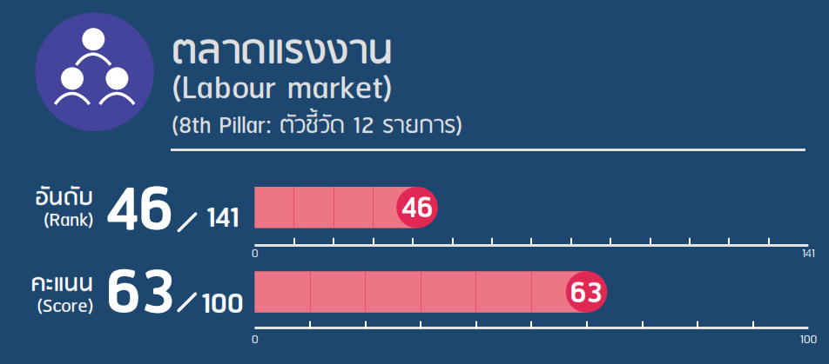
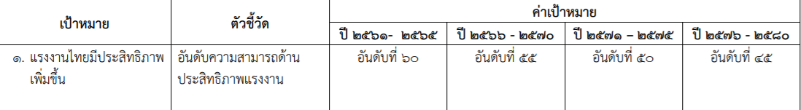
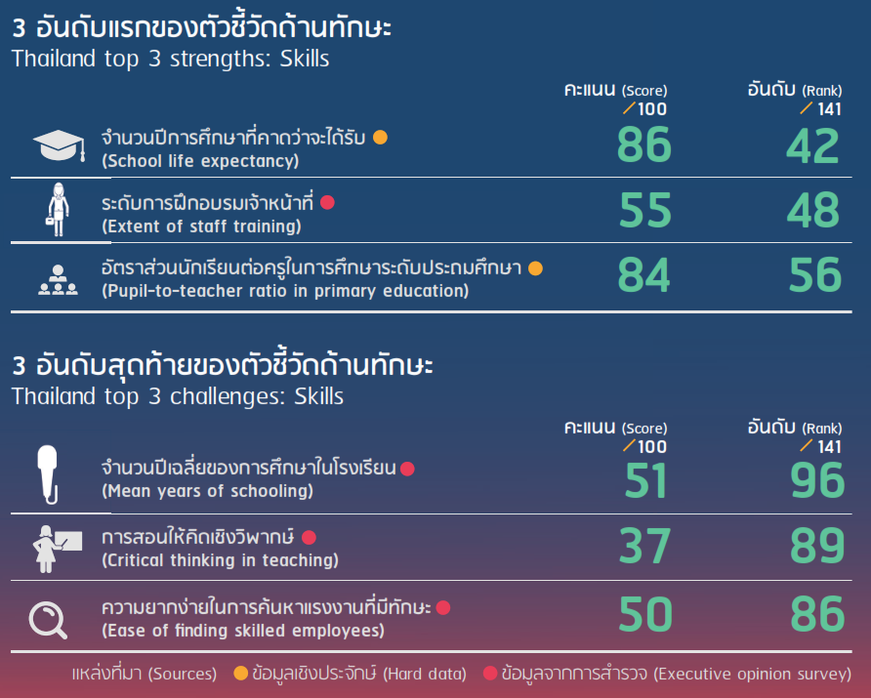
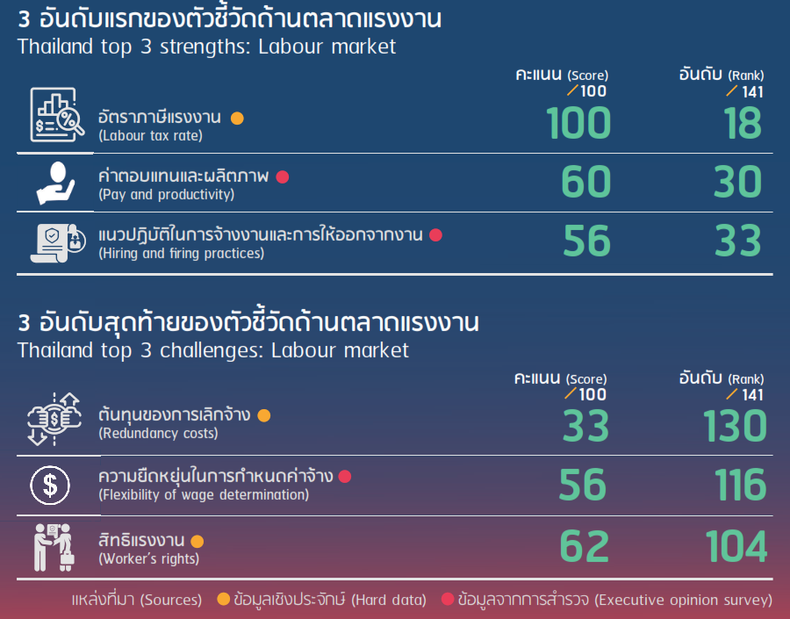
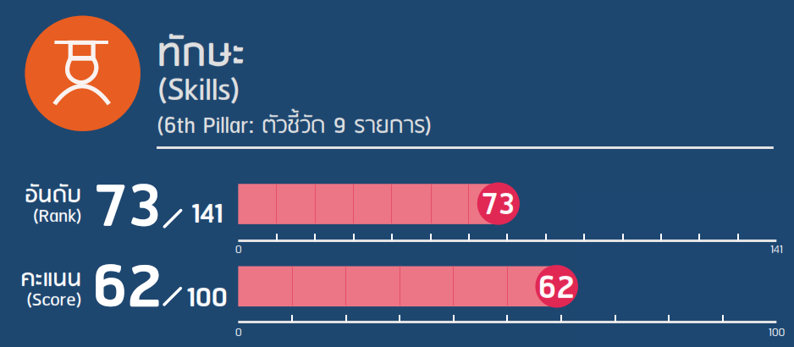
1. อันดับความสามารถด้านประสิทธิภาพแรงงาน (WEF)
สถานการณ์ (2018)
ค่าเป้าหมาย
องค์ประกอบใน VC
(12 ตัวชี้วัดย่อย)
ปัจจัยภายใต้
องค์ประกอบ
หน่วยงาน
ขับเคลื่อน
ค่าส่วนต่าง

Slide 22
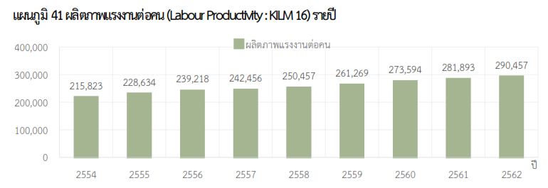
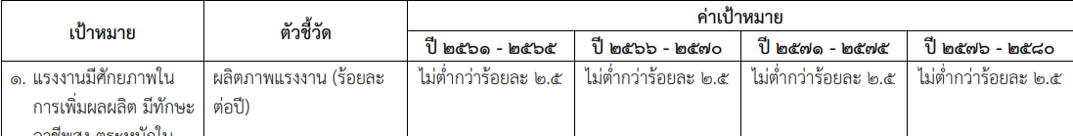
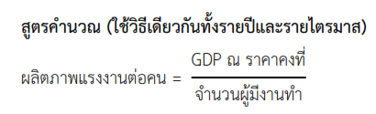
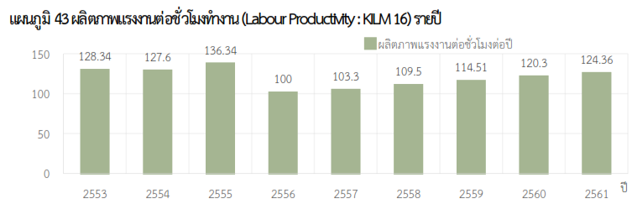
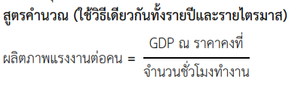
2. ผลิตภาพแรงงาน
สถานการณ์ (2019)
ค่าเป้าหมาย
“รายได้เฉลี่ยของผู้ผ่านการฝึกอบรมพัฒนาฝีมือแรงงาน” (ณ ราคาคงที่)

Slide 23
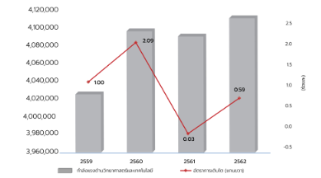
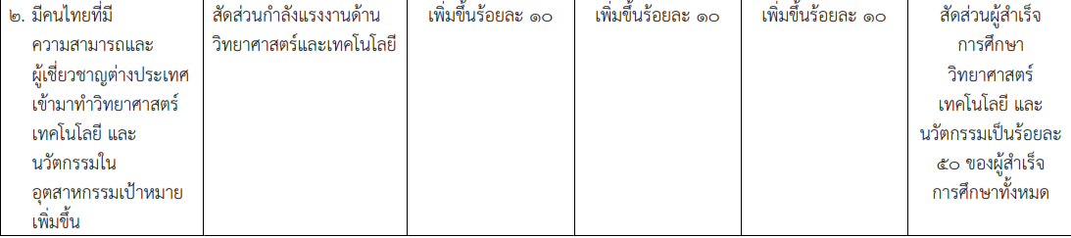
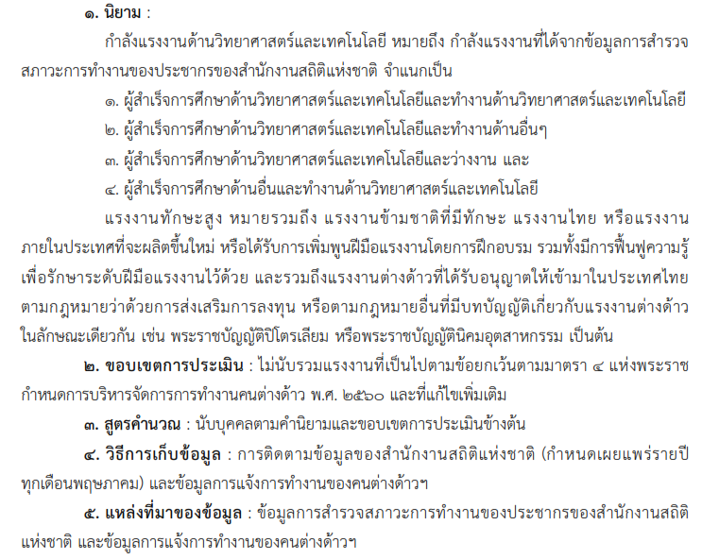
3. สัดส่วนกำลังแรงงานด้าน S&T
สถานการณ์ (2019)
ค่าเป้าหมาย
(ปรับนิยามการนับ)

Slide 24
4. BR0503 การเพิ่มโอกาสของผู้ประกอบการขนาดกลางและขนาดเล็กในอุตสาหกรรมและบริการเป้าหมาย
5. BR0505 การพัฒนาศักยภาพคนเพื่อเป็นพลังในการขับเคลื่อนเศรษฐกิจ
6. BR1204 การจัดอาชีวศึกษาระบบทวิภาคีและระบบอื่นๆ ที่เน้นการฝึกปฏิบัติอย่างเต็มรูปแบบ นำไปสู่การจ้างงานและการสร้างงาน
7. BR1305 การบริหารจัดการศักยภาพบุคลากรของประเทศ
องค์ประกอบใน VC?
(12 ตัวชี้วัดย่อย)
หน่วยงาน
ขับเคลื่อน?
สถานการณ์?
ค่าเป้าหมาย?
ค่าส่วนต่าง?
ปัจจัยภายใต้
องค์ประกอบ?

Slide 25
การจัดวางองค์ประกอบของแผน: แนวทางการพัฒนา
แผนย่อย?
เป้าหมายของแผนย่อย?
ตัวชี้วัด?
**
**
**
◆
**ที่ กพร. เกี่ยวข้อง

Slide 26
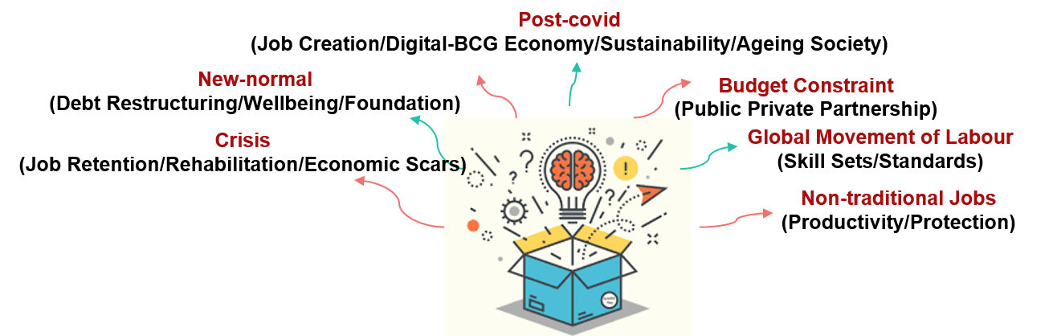
1. ประสิทธิภาพตลาดแรงงาน
ตัวอย่างการกำหนดแนวทางการพัฒนา
4. SMEs ในอุตสาหกรรมเป้าหมาย
3. กำลังแรงงานด้าน S&T
2. ผลิตภาพแรงงาน
6. อาชีวศึกษา
5. ศักยภาพคน
7. ศักยภาพบุคลากร

Slide 27
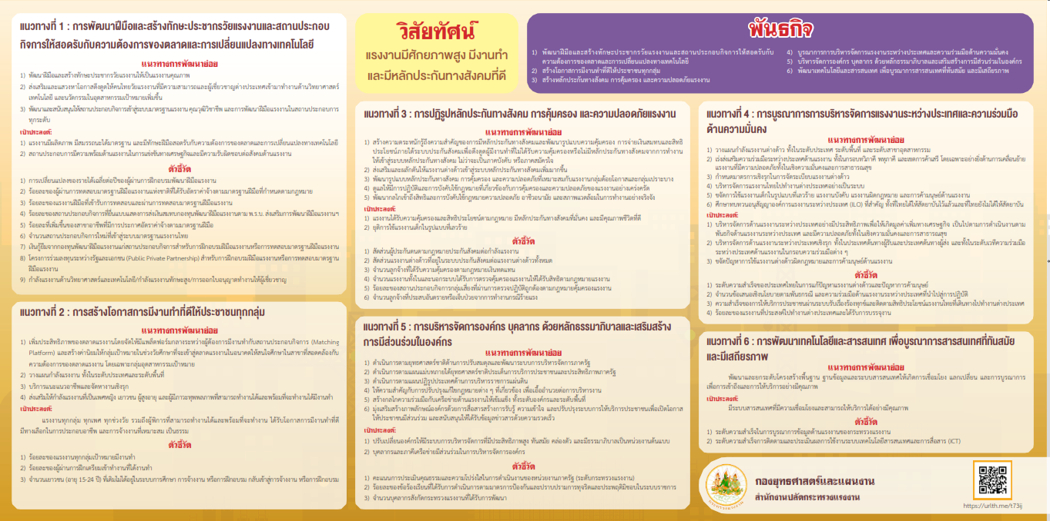
การจัดวางองค์ประกอบของแผน: แนวทางการพัฒนาย่อย เป้าประสงค์ และตัวชี้วัด
❖
❖
❖
❖
❖
❖

Slide 28
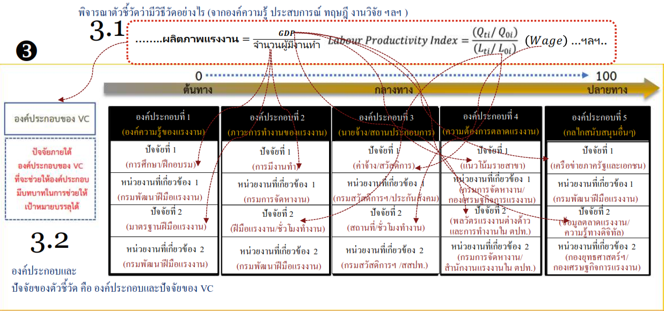
ตัวอย่างการกำหนดเป้าประสงค์และแนวทางการพัฒนาย่อย
ข้อสังเกต: เป้าประสงค์ = องค์ประกอบ
แนวทางการพัฒนาย่อย = ปัจจัย

Slide 29
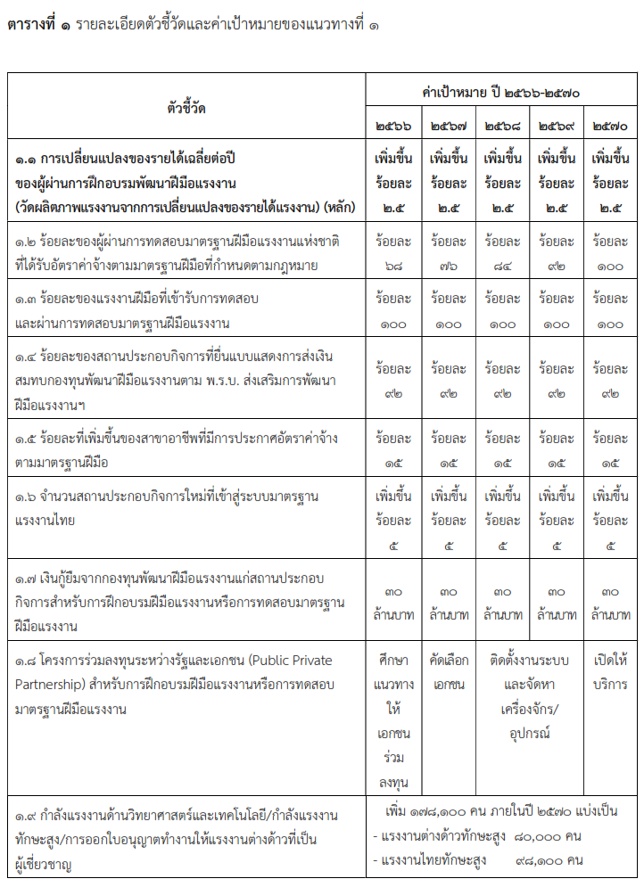
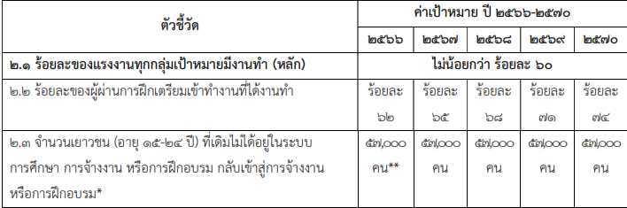
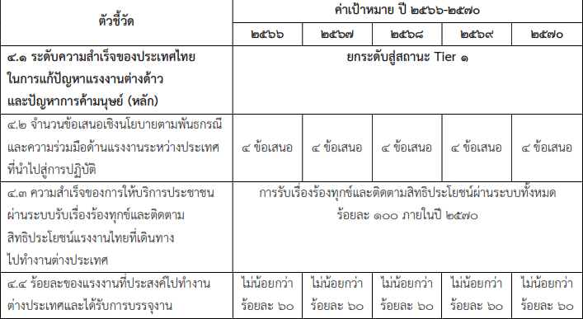
ตัวอย่างการกำหนดตัวชี้วัด

Slide 30
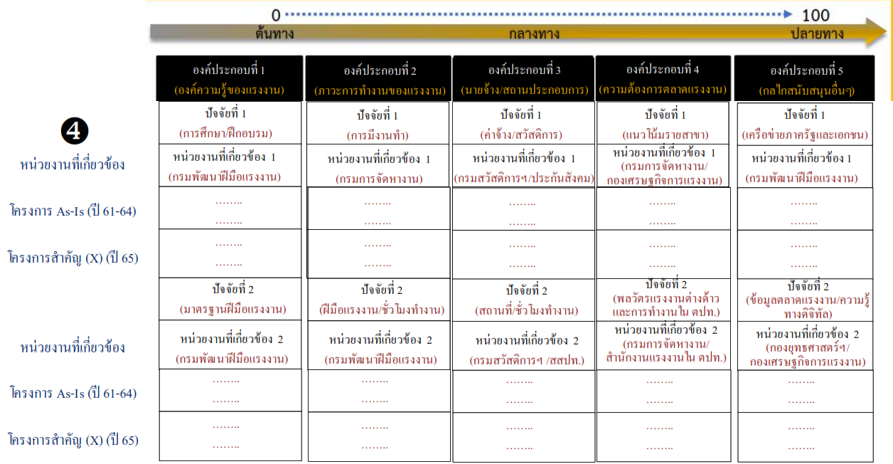
การจัดวางองค์ประกอบของแผน: โครงการสำคัญ

Slide 31
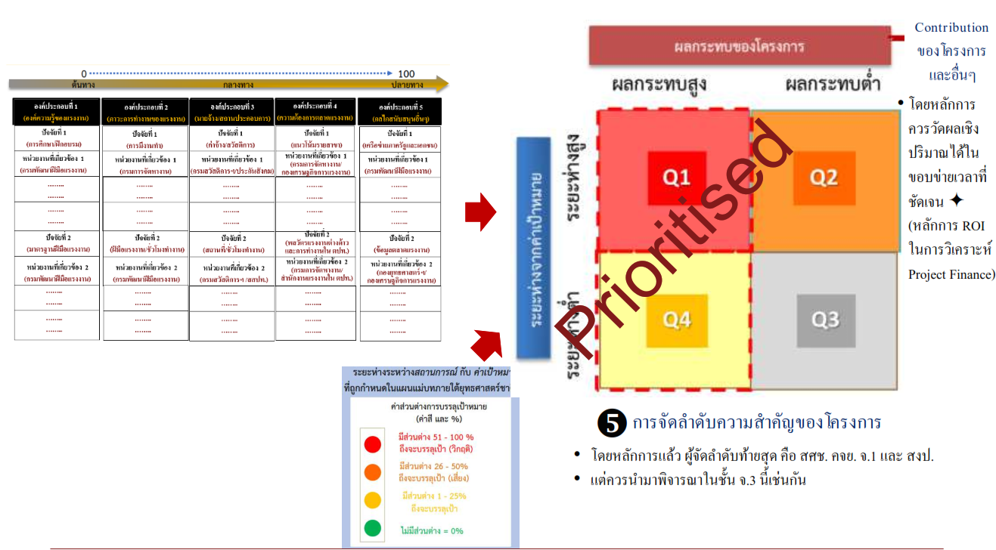
ตัวอย่างการกำหนดโครงการสำคัญ

Slide 32
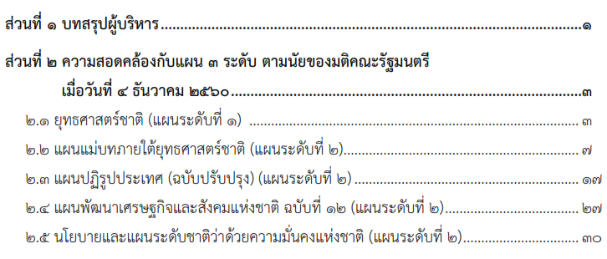
ตัวอย่างโครงร่างแผนปฏิบัติการ

Slide 33
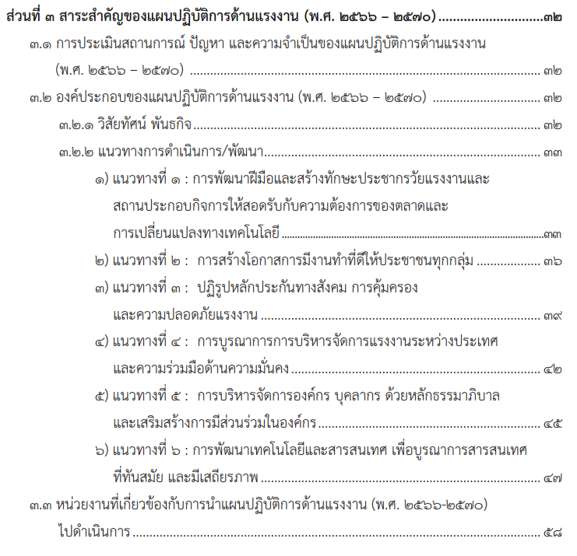
ตัวอย่างโครงร่างแผนปฏิบัติการ

Slide 34
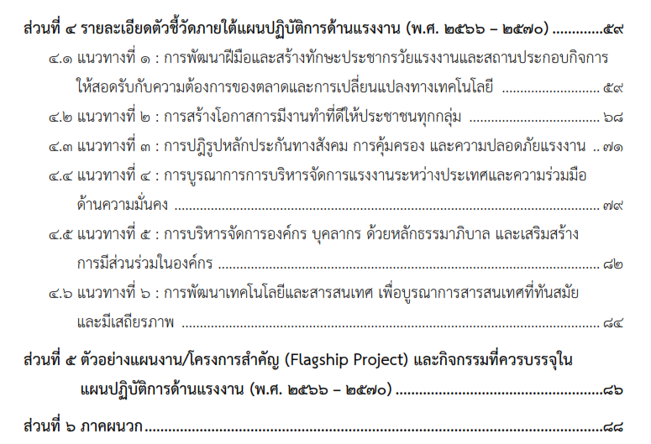
ตัวอย่างโครงร่างแผนปฏิบัติการ

Slide 35
03
ผลการประเมินแผนฯ

Slide 36
1. โครงการตามแผนปฏิบัติราชการการพัฒนาฝีมือแรงงาน ปีงบประมาณ พ.ศ.2563 มีความสอดคล้อง เชื่อมโยงกับนโยบายของรัฐบาล แผนพัฒนาเศรษฐกิจและสังคมแห่งชาติ ฉบับที่ 12 (พ.ศ. 2560 – 2564) กรอบยุทธศาสตร์การพัฒนาทรัพยากรมนุษย์ของประเทศระยะ 20 ปี (พ.ศ. 2560 – 2579) และแผนปฏิบัติราชการกรมพัฒนาฝีมือแรงงาน (พ.ศ. 2563 -2565) หรือไม่ อย่างไร
คำถามสำคัญ
2. หลักสูตรฝึกอบรมสอดคล้องกับโครงการและกลุ่มเป้าหมายในระดับจังหวัด หรือไม่ อย่างไร
3. กรมพัฒนาฝีมือแรงงาน และจังหวัดมีการจัดทำแผนการดำเนินงานโครงการหรือไม่ อย่างไร แผนที่จัดทำขึ้นมีความชัดเจนเหมาะสม ครอบคลุมกิจกรรม และมีความเป็นไปได้หรือไม่ อย่างไร

Slide 37
4. ความเพียงพอและความเหมาะสมของงบประมาณ
คำถามสำคัญ
5. คุณภาพการฝึกอบรม ได้แก่ วิทยากร สถานที่ฝึกอบรม สื่อการฝึกอบรม และเนื้อหาการฝึกอบรม
6. การประชาสัมพันธ์ มีความเหมาะเข้าถึงกลุ่มเป้าหมายหรือไม่ อย่างไร

Slide 38
7. การประชุมชี้แจงเพื่อทำความเข้าใจโครงการ มีความชัดเจน เหมาะสมหรือไม่ อย่างไร
คำถามสำคัญ
8. มีการกำกับติดตามและประเมินผล การดำเนินงานหรือไม่อย่างไร รูปแบบ/วิธีการในการติดตาม เครื่องมือในการติดตาม
9. มีการนำผลการติดตามและประเมินผลมาใช้ในการปรับปรุงและพัฒนาโครงการโครงการหรือไม่ อย่างไร

Slide 39
10. จำนวนผู้เข้ารับการฝึกอบรมและผู้ผ่านการฝึกอบรมเป็นไปตามเป้าหมาย
คำถามสำคัญ
11. ผลการดำเนินงานเป็นไปตามเป้าหมายตัวชี้วัดของแผนปฏิบัติราชการการพัฒนาฝีมือแรงงาน ปีงบประมาณ พ.ศ. 2563
12. การเพิ่มขึ้นของประสิทธิภาพการผลิตของปัจจัยด้านแรงงาน

Slide 40
13. แรงงานที่ผ่านการฝึกอบรม ได้รับการฝึกอบรมตรงกับงานที่ทำและสามารถนำความรู้ไปใช้ในชีวิตประจำวันได้
คำถามสำคัญ
14. ผลการดำเนินงานเป็นไปตามเป้าหมายตัวชี้วัดของแผนปฏิบัติราชการการพัฒนาฝีมือแรงงาน ปีงบประมาณ พ.ศ. 2563
15. สถานประกอบกิจการที่เห็นว่าการฝึกอบรมสามารถพัฒนาทักษะของพนักงานได้จริง
16. ผลิตภาพแรงงาน การเพิ่มขึ้นของผลิตภาพแรงงาน (ร้อยละ 2.5)
17. ความคุ้มค่า (เชิงปริมาณ / คุณภาพ)

Slide 41
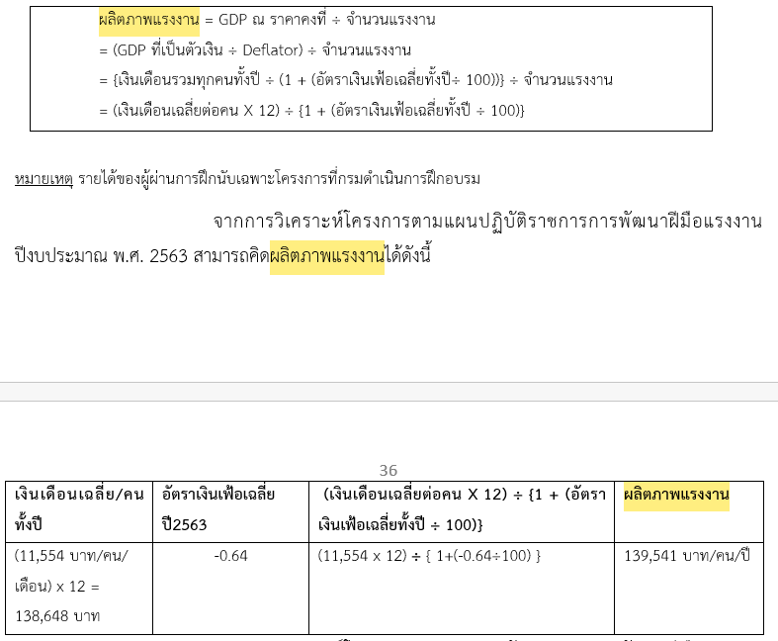
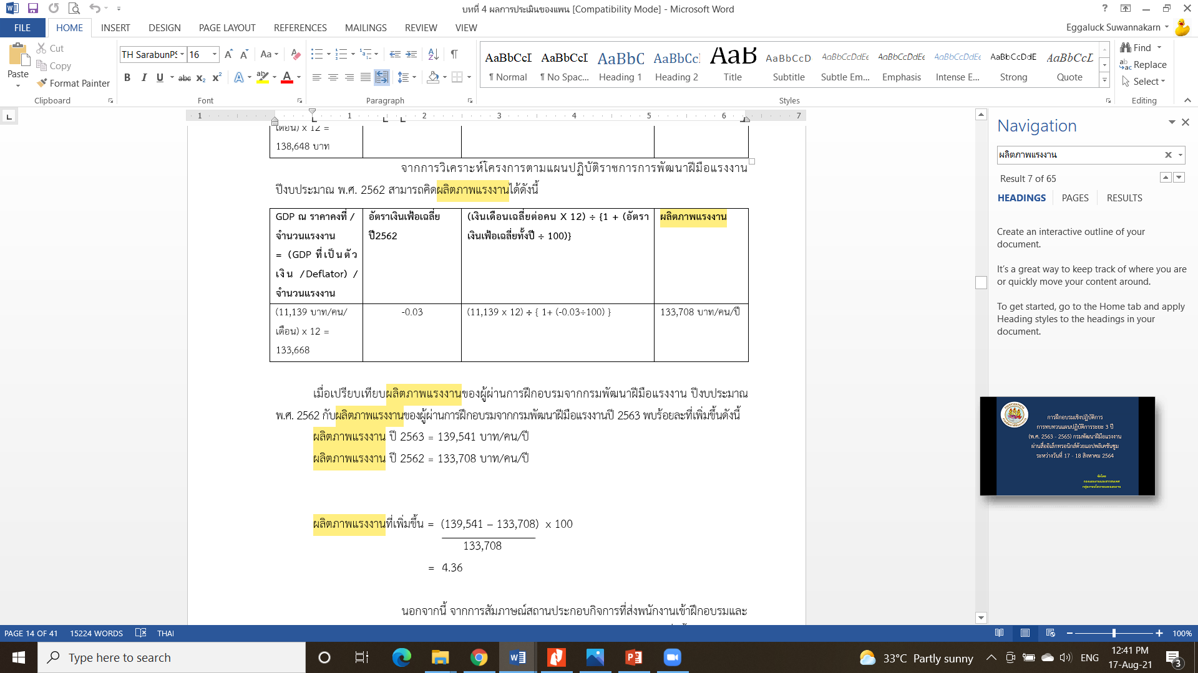
ผลการประเมิน

Slide 42
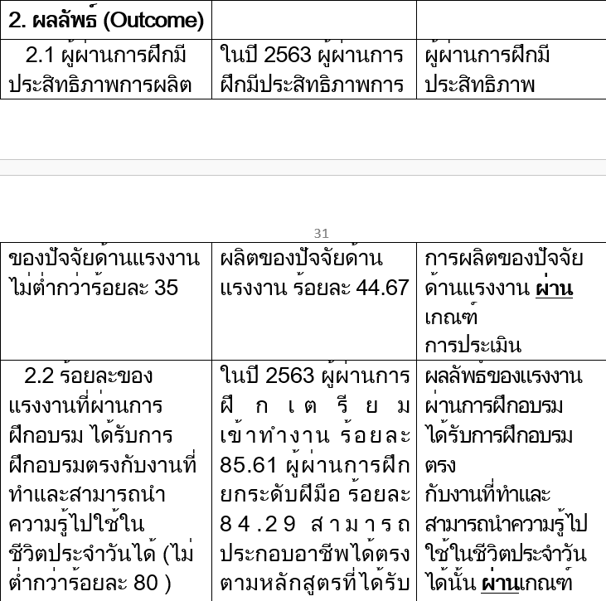
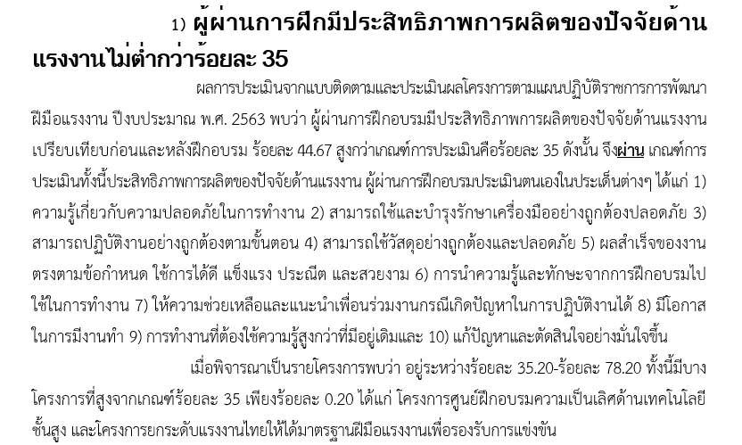
ผลการประเมิน

Slide 43
04
แผนงาน/โครงการ ปีงบประมาณ พ.ศ. 2565

Slide 44
05
การระดมความคิดเห็น

